Slide 1
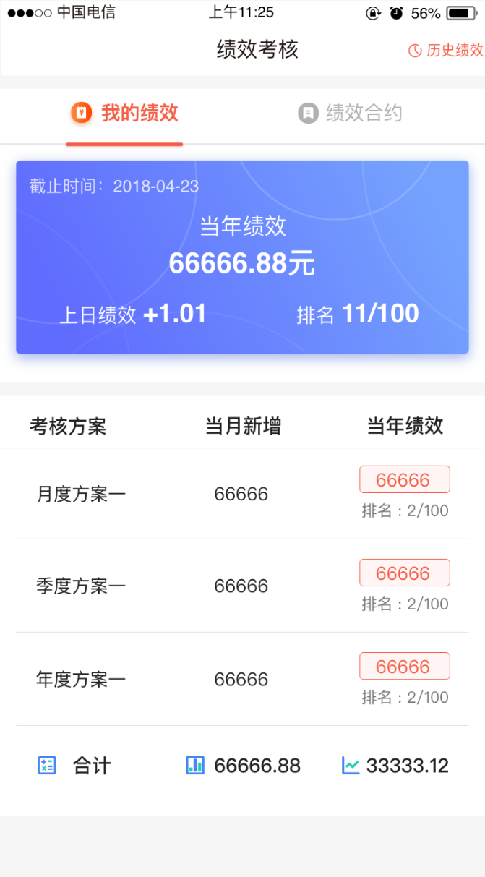
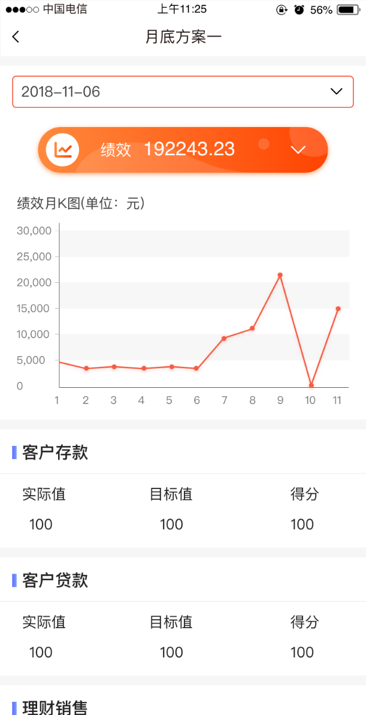
角色一、前台营销人员
点击当年绩效查看完成进度

Slide 2
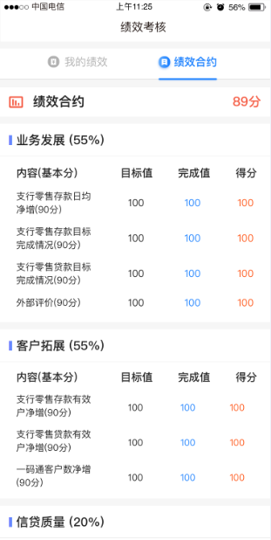
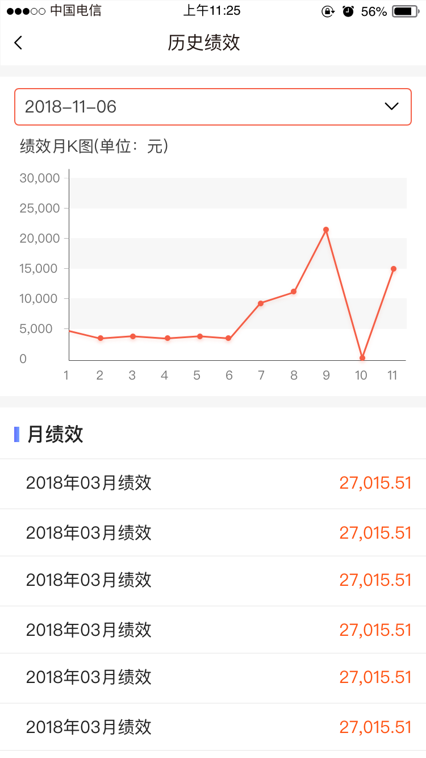
角色一、前台营销人员
历史绩效
报表演示
点击绩效合约

Slide 3
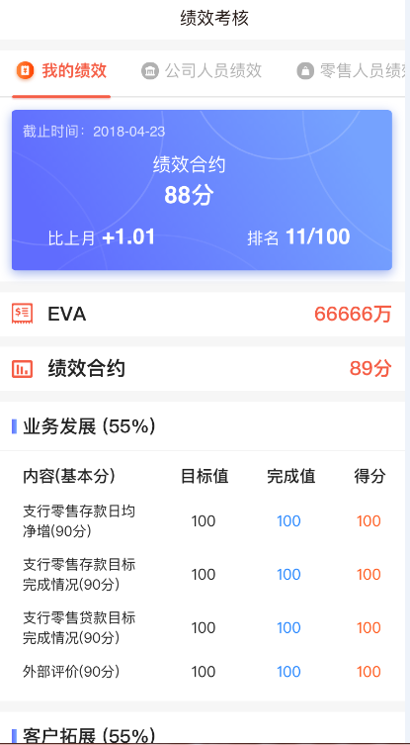
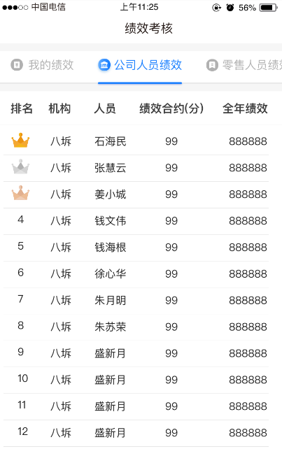
角色二、支行行长
可跳转到员工的绩效页面
查看支行公司/零售条线人员绩效

Slide 4
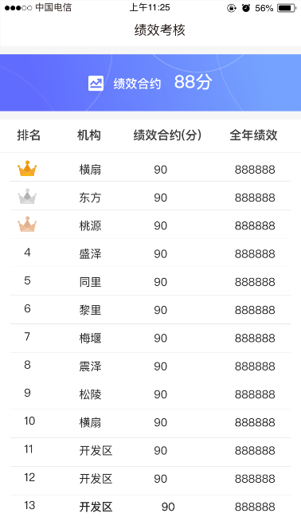
角色三、行领导/条线领导(方案1)
跳转到支行行长绩效页面
查询各机构绩效合约完成情况

Slide 5
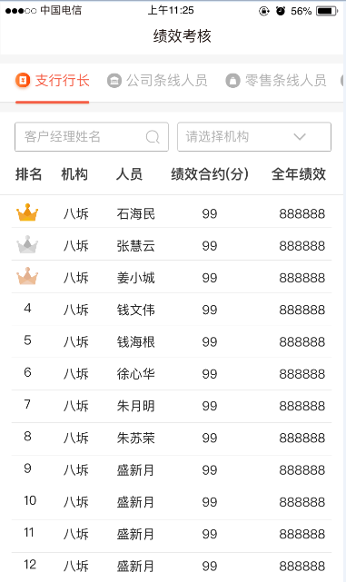
角色三、行领导/条线领导(方案2)
跳转到支行行长绩效页面
查询各机构绩效合约完成情况

